Slide 1
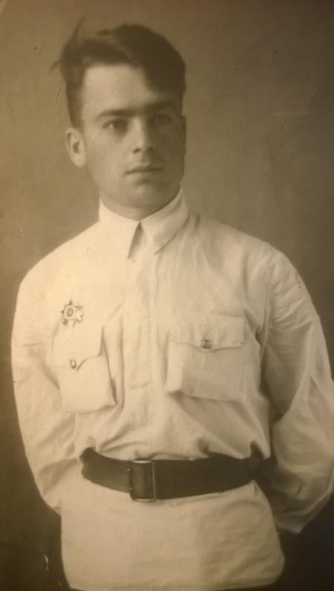
Герой войны – мой дедушка Гриднев Николай Алексеевич 1925 - 2007
Подготовила
Гаврина Дарья

Slide 2
Семья
Мой дедушка родился в 1925 году в Краснодарском крае, станица Советская.
В семье было 6 детей.

Slide 3
ОБД «Мемориал»
Все материалы, предоставленные в данной работе (наградные листы, место призыва), были взяты мной с сайта ОБД «Мемориал».
Спасибо людям, которые создали эту базу данных, от всей нашей семьи и многих-многих людей, которые узнали о судьбе и боевых заслугах своих героев войны.

Slide 4
Начало войны
Когда началась Великая Отечественная Война, Николаю Алексеевичу было всего 16 лет.
Как только исполнилось 18 лет – сразу на фронт.
Звание: мл. лейтенант в РККА с 1943 года Место призыва: Куйбышевский РВК, Омская обл., г. Омск, Куйбышевский р-н № записи: 23334387

Slide 5
Война
Дедушка не любил рассказывать про войну, тяжелы были воспоминания.
Николай Алексеевич был командиром СУ – 76, 1491 Краснознаменного Самоходного Артиллерийского полка.
Всю войну прошел с боями.

Slide 6
СУ – 76
СУ-76 - советская лёгкая самоходно-артиллерийская установка периода Второй Мировой Войны. Создана на базе лёгкого танка Т-70 и была вооружена самоходным ("штурмовым") вариантом дивизионной пушки ЗиС-3.
С лета 1943 стала самой массовой САУ в Советской Армии и широко использовалась на всех фронтах вплоть до окончания Второй Мировой войны. САУ использовалась в качестве орудия сопровождения пехоты, а также как противотанковое средство для борьбы с легкими и средними танками и САУ противника. Для борьбы с тяжелыми танками СУ-76 была малоэффективна из-за недостаточной мощности орудия, хотя введение подкалиберного и кумулятивного снарядов несколько упростило борьбу с тяжелобронированными целями.
СУ-76, выпускавшаяся большими сериями, сделала самоходную артиллерию Советской Армии действительно массовой, став надежным средством огневой поддержки пехоты и таким же символом Победы, как легендарные "тридцатьчетверки" и "зверобои".

Slide 7
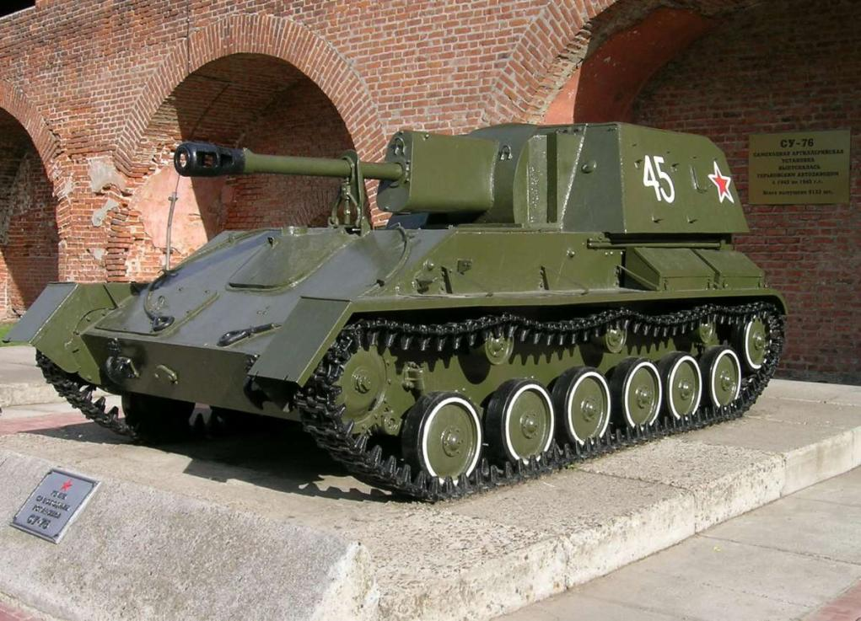
СУ - 76
я

Slide 8
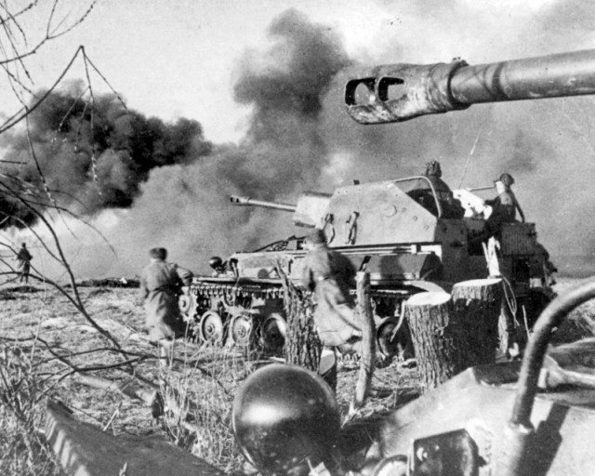
Вот так воевал дедушка, командир СУ - 76
я

Slide 9
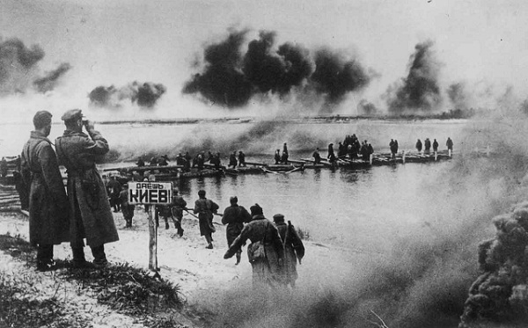
Дедушка участвовал в
форсировании
Днепра
1943 г.

Slide 10
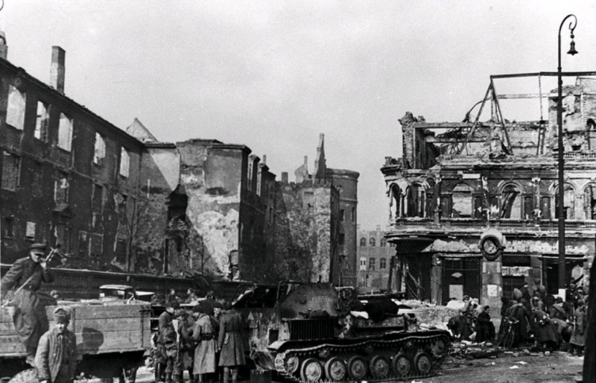
Участвовал во взятии Кенигсберга
Советские солдаты около СУ – 76 в Кенигсберге, после боев за город.

Slide 11
Награды
Мой дедушка Николай Алексеевич, награжден медалями и орденами.
Спасибо ОБД «МЕМОРИАЛ» и ЭЛЕКТРОННОМУ БАНКУ ДОКУМЕНТОВ «ПОДВИГ НАРОДА В ВЕЛИКОЙ ОТЕЧЕСТВЕННОЙ ВОЙНЕ 1941-1945 ГГ.»
благодаря которым мы смогли узнать историю награждения нашего дедушки Орденами:

Slide 12
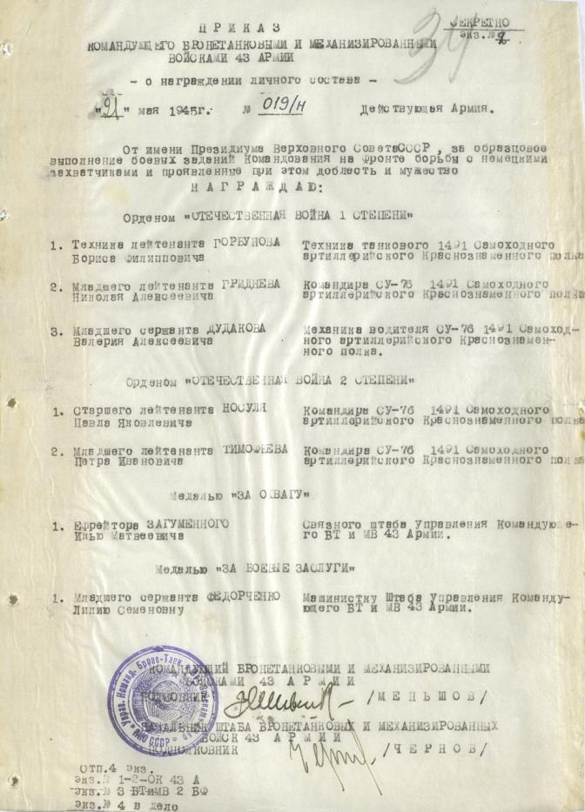
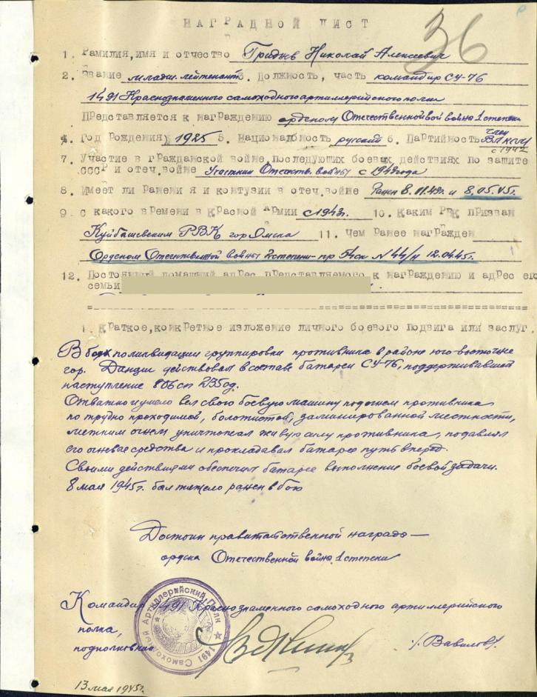
Орден Отечественной войны I степени
я

Slide 13
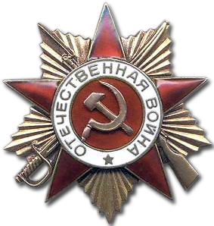
Подвиг

Slide 14
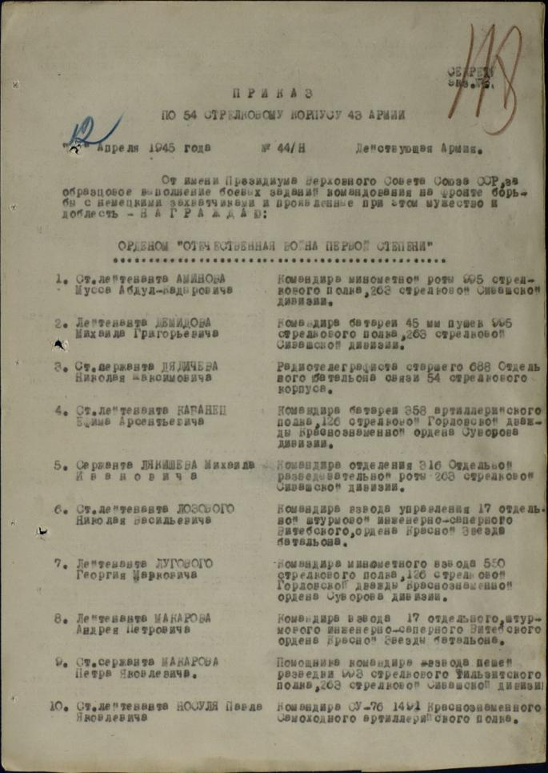
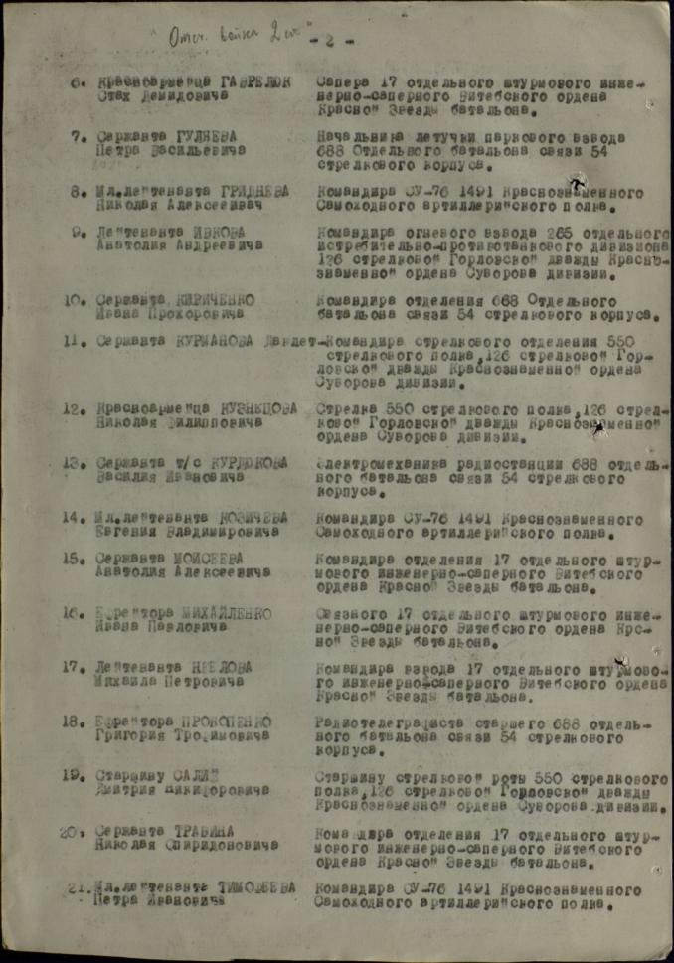
Орден Отечественной Войны II степени
я

Slide 15
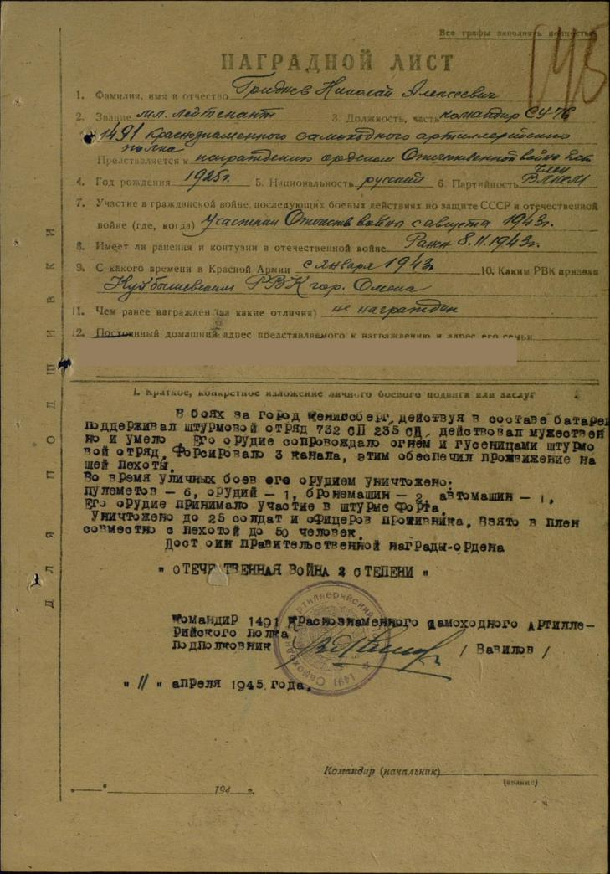
Наградной лист
я

Slide 16
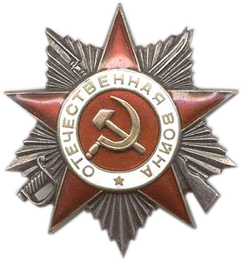
Подвиг

Slide 17
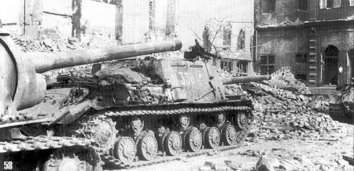
Ранения
Николай Алексеевич был трижды ранен.
Последнее тяжелое ранение получил 8 мая 1945 года у г. Данциг

Slide 18
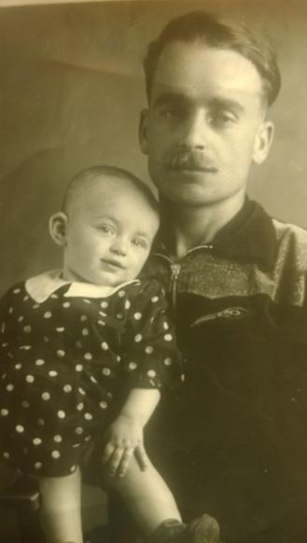
После войны
После войны Николай Алексеевич работал шофером, женился.
Появились на свет две дочери – Нина Николаевна (моя мама) и Надежда Николаевна.
Прадедушка с моей бабушкой

Slide 19
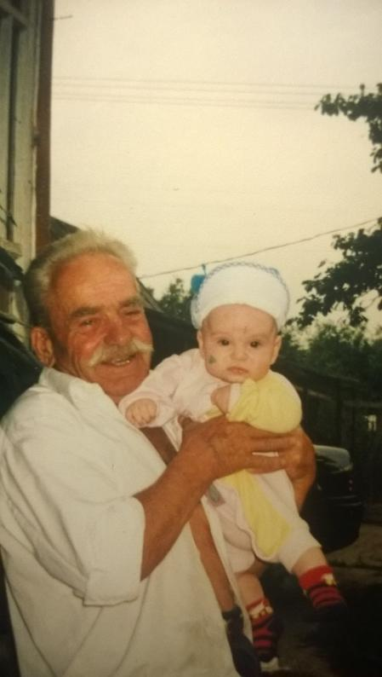
Дедушка дождался и правнуков.
Любимый дедушка
с моим
старшим сыном (1999г)

Slide 20
Умер любимый дедушка в 2007 году. Память о нем всегда в наших сердцах!
я

Slide 21
От героев былых времен…
От героев былых времен не осталось порой имен. Те, кто приняли смертный бой, стали просто землей и травой. Только грозная доблесть их поселилась в сердцах живых. Этот вечный огонь нам завещанный одним. Мы в груди храним. Посмотри на моих бойцов, целый свет помнит их в лицо Вот застыл батальон в строю, снова старых друзей узнаю. Хоть им нет двадцати пяти - трудный путь им пришлось пройти. Это те кто в штыки поднимался, как один. Те кто брал Берлин. Нет в России семьи такой, где б не памятен был свой герой. И глаза молодых солдат с фотографий увядших глядят. Этот взгляд, словно высший суд для ребят, что сейчас растут. И мальчишкам нельзя ни солгать, ни обмануть, ни с пути свернуть.

Slide 22
Были использованы материалы:
http://www.podvignaroda.ru/?#id=23334387&tab=navDetailManAward
http://www.podvignaroda.ru/?#tab=navHome
http://www.obd-memorial.ru/html/

